Slide 1
ПРЕЗЕНТАЦИЯ ПО ТЕМЕ:
«ПРЫЖКИ В ДЛИНУ С РАЗБЕГА СПОСОБОМ «СОГНУВ НОГИ»
Выполнил Студент KATK Аминов Ирек Группа 15И1

Slide 2
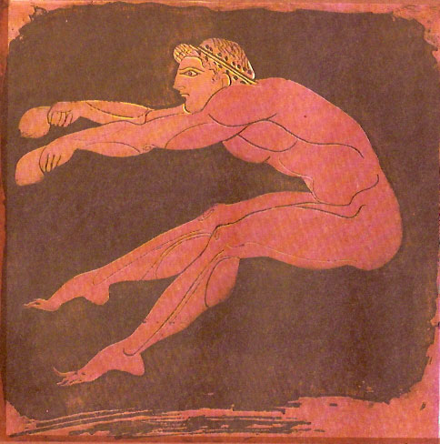
ИЗ ИСТОРиИ СПОРТА: «ПРЫЖКИ В ДЛИНУ В ДРЕВНОСТИ.
Прыжок в длину был распространённой дисциплиной античных олимпийских игр. По дошедшим свидетельствам, техника прыжка принципиально отличалась от современной. При прыжке атлеты держали в руках специальный груз, напоминающий гантели, который перед приземлением отбрасывали назад. Вероятно, считалось, что таким образом они увеличивают длину прыжка.

Slide 3
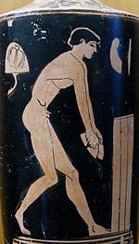
По имеющимся данным древнегреческий атлет Хионис на играх в 656 году до н. э. достиг результата 7,05 м. Есть также сведения о том что некоторые атлеты достигли результатов свыше 15 метров, но исследователи считают что речь идёт о тройном прыжке.

Slide 4
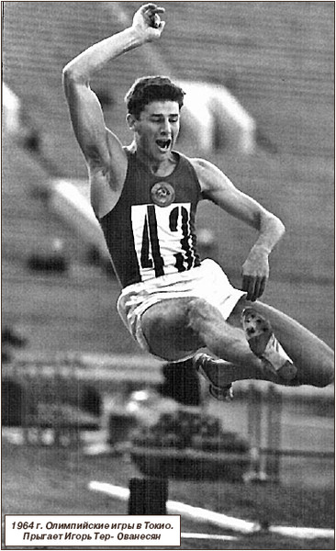
В историю этого вида вошли:
Ральф Бостон (США) и
Игорь Тер-Ованесян (СССР), Карл Льюис (США) и
Майк Пауэлл (США),
Галина Чистякова (СССР). Легендой стал прыжок
Боба Бимона на 8,90 метра на Олимпийских играх в Мехико (1968 г.) Этот рекорд был побит Майком Пауэллом, прыгнувшим в 1991 году на 8,95 метров на чемпионате мира в Токио.

Slide 5
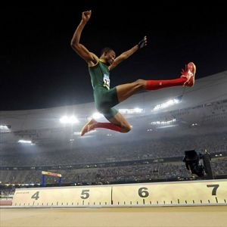
Майк Пауэлл (США) (рекордсмен мира 8,95 м.)

Slide 6
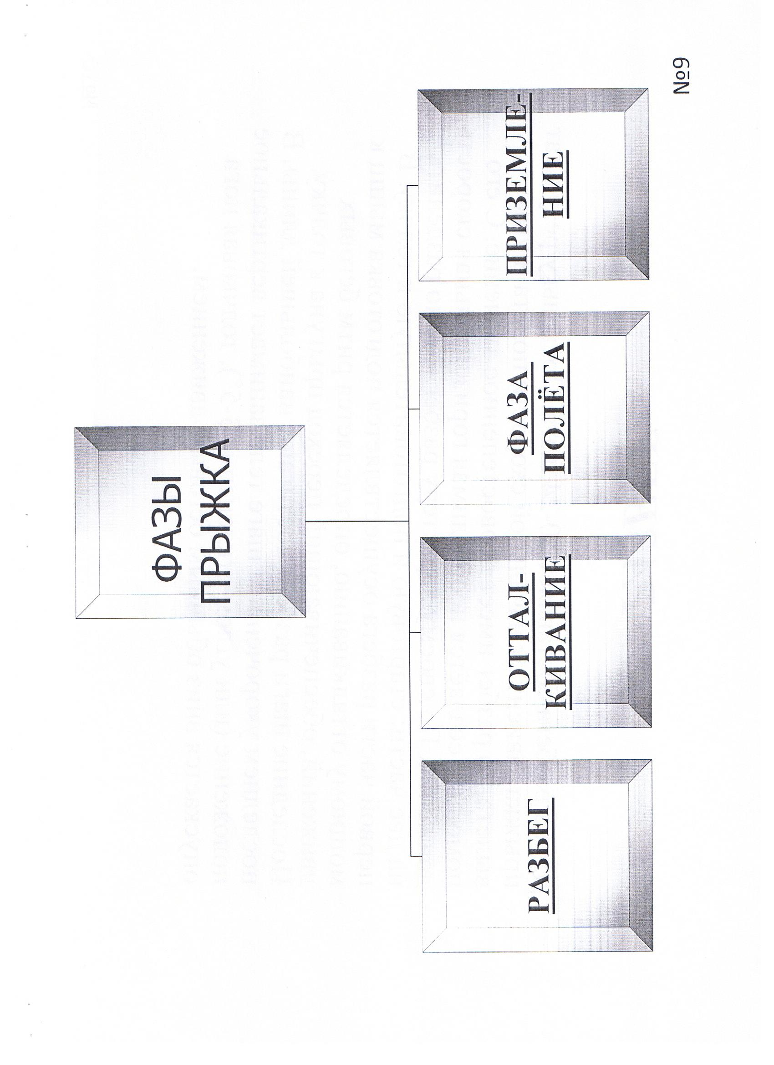

Slide 7
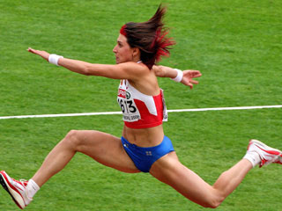
разбег
Длина разбега составляет 20-24 шага. Поскольку результат прыжка зависит от начальной скорости полёта и угла вылета, то разбег имеет первостепенное значение. С его помощью создаётся необходимая горизонтальная скорость движения. По своему характеру разбег можно разделить на две части: стартовую и подготовительную к толчку. В первой части разбега осуществляется подготовка мышц к мощному отталкиванию, определяется ритм беговых движений, обеспечивающий переход прыгуна к толчку. В последнем укороченном шаге тело занимает вертикальное положение, толчковая нога опускается вниз обычным беговым движением.

Slide 8
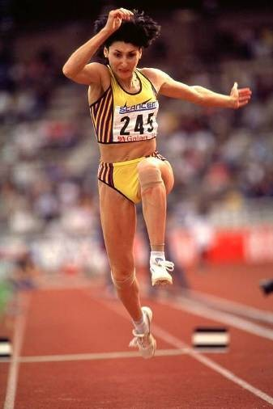
Отталкивание
Отталкивание происходит от бруска. Согнутая силой инерции толчковая нога начинает разгибаться, разгибается и туловище. Эффективность отталкивания зависит от маховых движений рук и свободной ноги. В прыжках в длину маховая нога выносится вперёд сильно согнутой в коленном суставе. Угол отталкивания –
до 75 градусов.

Slide 9
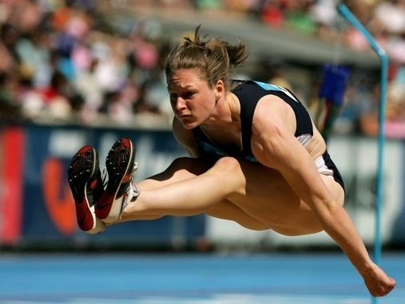
Фаза полёта.
Задача прыгуна в полёте – поддержание устойчивого положения тела и подготовка к приземлению. В прыжках в длину устойчивость в полёте обеспечивается точностью отталкивания и поддерживается движениями «ножницы» или отведением ног назад в полёте. Отведение назад одной или обеих ног способствует натяжению брюшных мышц, что создаёт благоприятные условия для более далёкого выноса ног вперёд при приземлении.

Slide 10
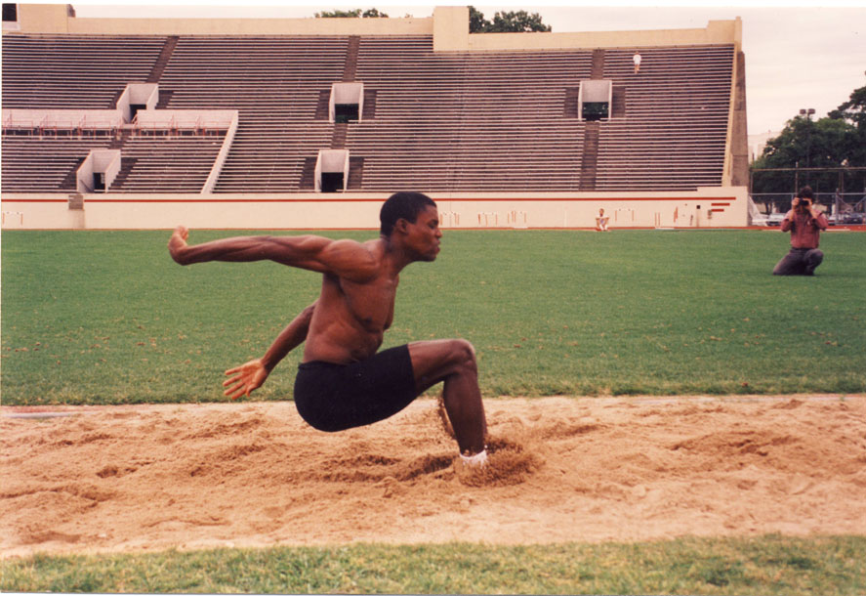
приземление
Перед приземлением спортсмен должен выбросить ноги как можно дальше вперёд, наклоняя при этом туловище и отводя руки назад. Обычно приземление происходит на слегка расставленные ноги. Как только ступни ног касаются грунта, ноги сгибаются в коленях, руки посылаются вперёд.

Slide 11
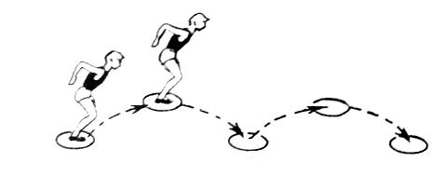
Специальные подготовительные упражнения. Упр. №1.
Многократные прыжки из полного приседа с продвижением вперёд (можно выполнять по меткам).

Slide 12
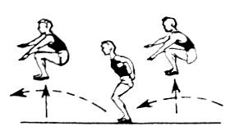
Упр. №2
Прыжки с подтягиванием колен к груди. В начале обучения это упражнение выполняется на месте, а затем с продвижением вперёд.

Slide 13
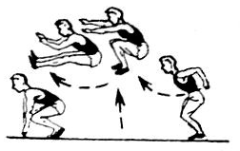
Упр. №3
Прыжки с подтягиванием колен к груди. Во время прыжка выпрямить ноги и мягко приземлиться. Выполнять на месте.

Slide 14
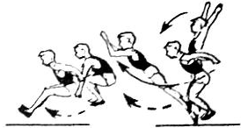
Упр. №4
Прыжки в длину с места (одинарный, тройной, пятерной). Обратить внимание на вынос бёдер и приземление.

